Slide 1
Дикие животные
наших лесов
Подготовила:
воспитатель
МАДОУ «Детский сад комбинированного вида №37 «Ягодка»
Михайлова Т.В.

Slide 2
Образовательные задачи:
Закрепить названия диких животных. Расширение и активизация словаря по теме дикие животные.
Воспитательные задачи:
Воспитывать положительно отношение к живой природе. Учить детей находить соответствия между эмоцией и его определением.
Развивающие задачи:
Работа по словообразованию ёж – ежиха. Развивать творческое воображение детей.
Предварительная работа:
Разучивание загадок по теме «Дикие животные». Рассматривание иллюстраций. Чтение русских народных сказок.
Материал к занятию :
Мнемотаблицы. Мягкие игрушки диких животных, картинки с дикими животных. Силуэты диких животных.

Slide 3
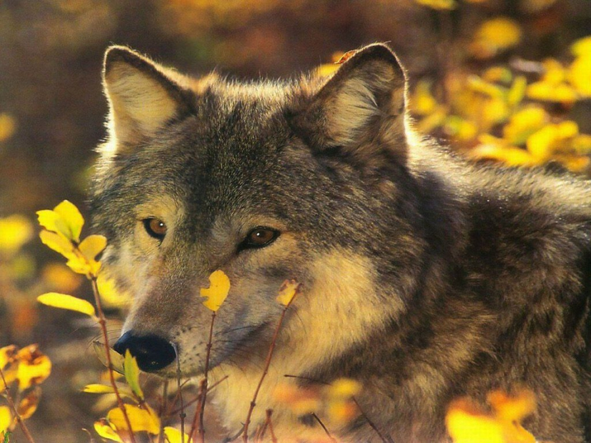
Очень волк опасный зверь,
В стае волчий он живет,
И в жару волк, и в метель.
Всем собой забот несет.

Slide 4
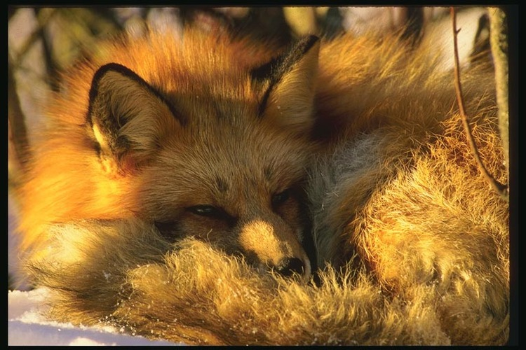
Не любит семечек из шишек,
А ловит серых бедных мышек.
Среди зверей она – краса!
Плутовка рыжая лиса!

Slide 5
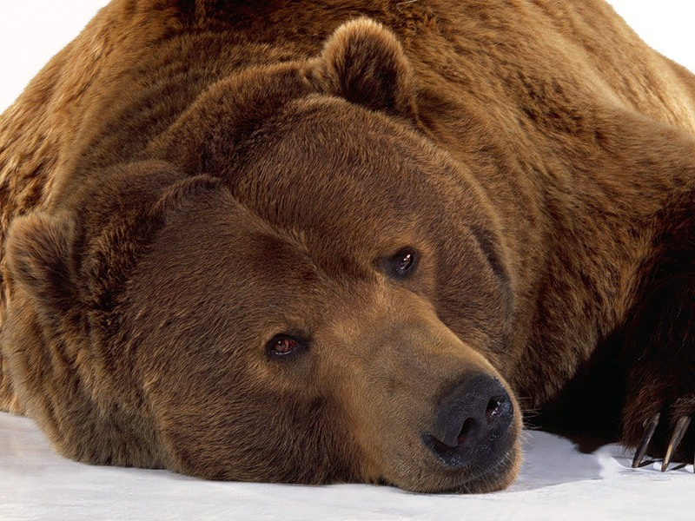
Он любит ягоды и мед,
Зимой в берлоге он живет.
Он – симпатичный,
Правда, ведь!
Мохнатый увалень медведь!

Slide 6
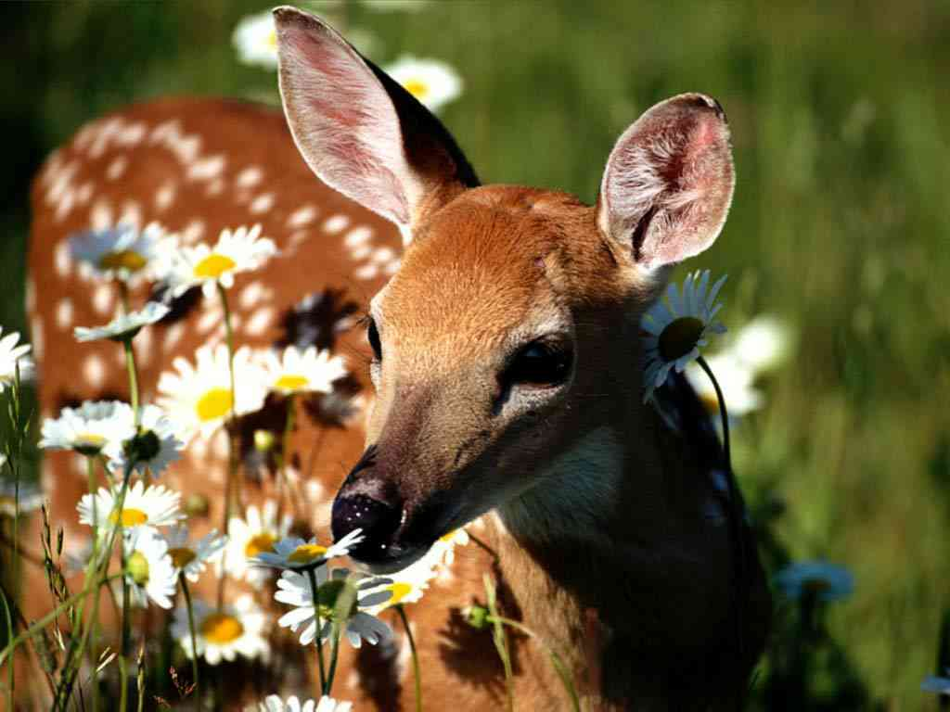
Ни селедку, ни пельмени
Не приветствуют олени.
И обед для них не плох,
Если есть трава и мох.

Slide 7
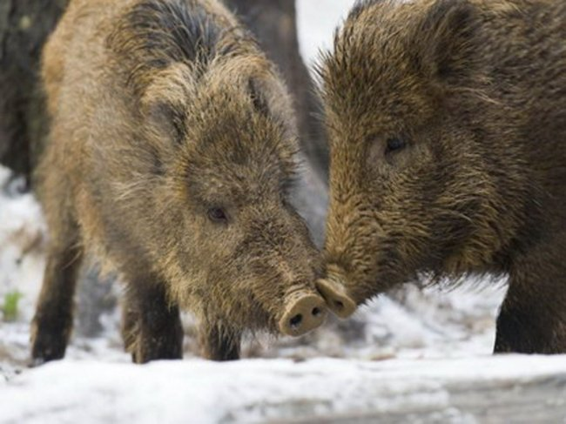
Опускается туман,
Просыпается кабан.
Роет землю у реки,
Точит острые клыки.

Slide 8
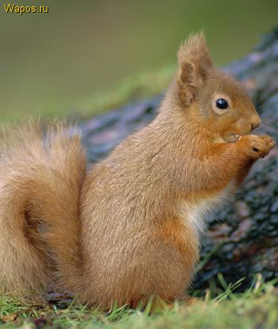
В парке солнышко пригрело,
Белка на суку сидела.
Мы ее кормили с рук,-
Белка наш пушистый друг!

Slide 9
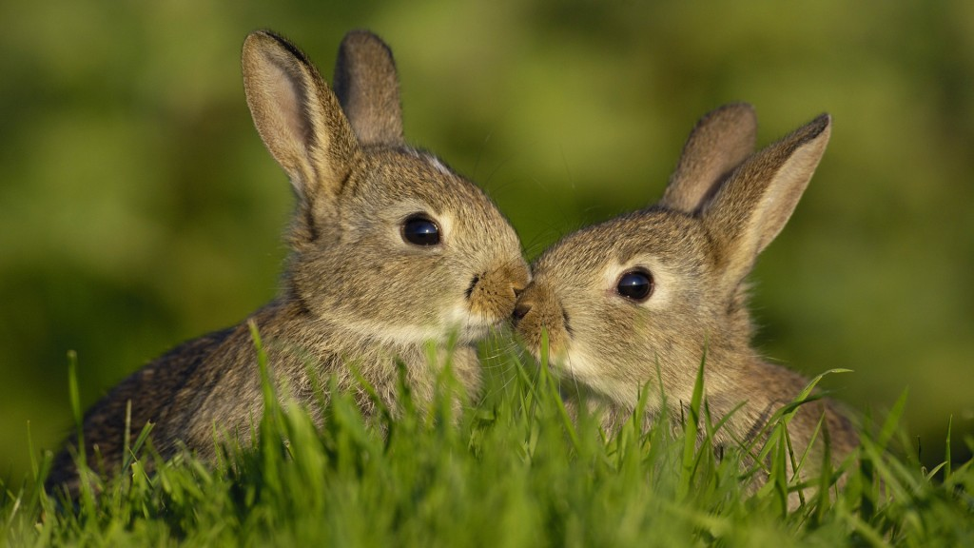
Зайка, ты зайка,
Маленький зайка,
Длинные ушки,
Быстрые ножки.
Зайка, ты зайка,
Зайка плутишка,
Деток боишься,
Зайка – трусишка.

Slide 10
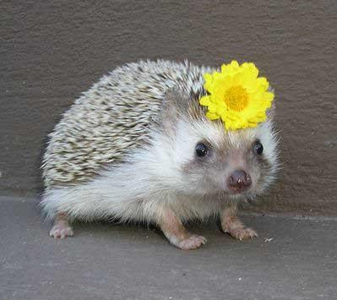
Колючий шарик по дорожке
Свои передвигает ножки,
Фырчит на всех:– я храбрый еж,
И лучше ты меня не трожь!
Вот видишь на спине иголки?
Их все боятся, даже волки!

Slide 11
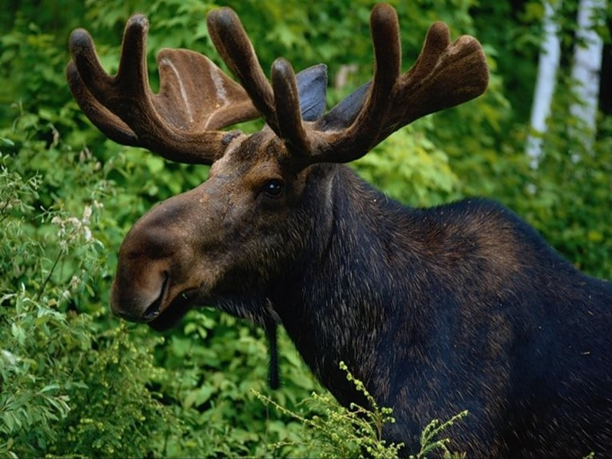
Лось – рога ветвистые
Да копыта быстрые.
Головой качая, он
Задевает небосклон.

Slide 12
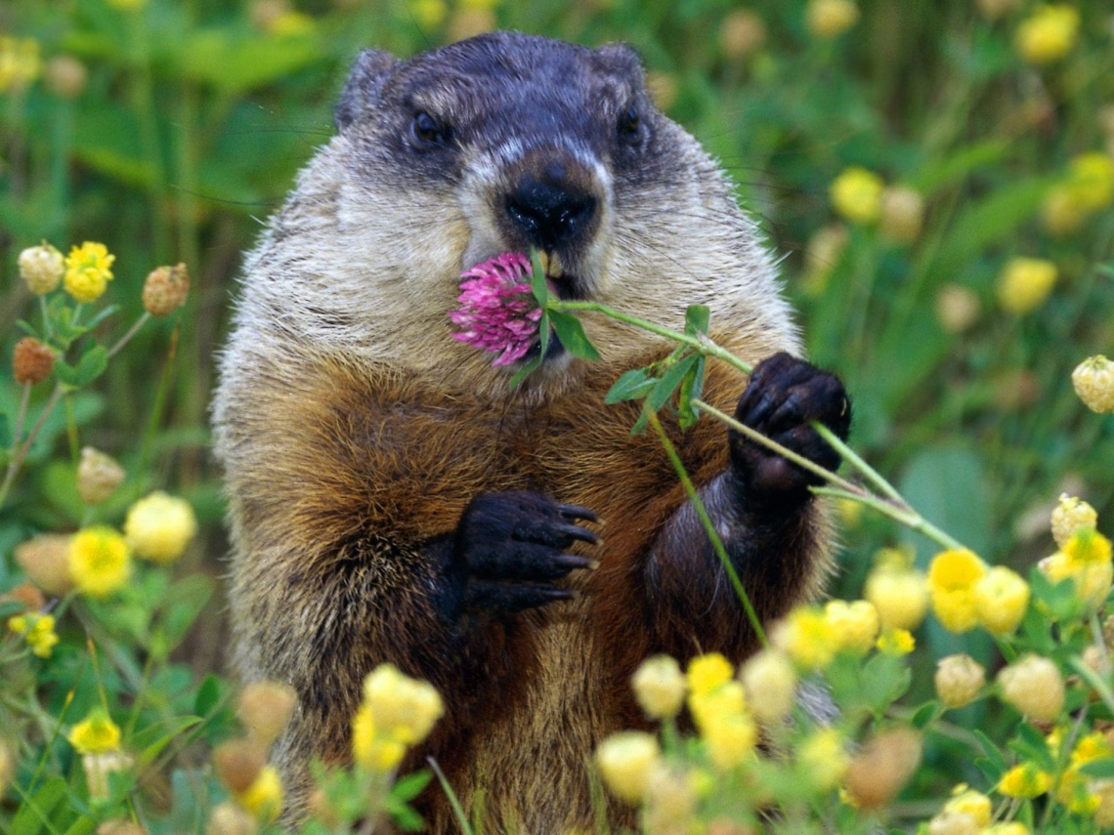
Мудры бобры,
И бобрята добры.
Бобры молодцы,
Наших речек жильцы.

Slide 13
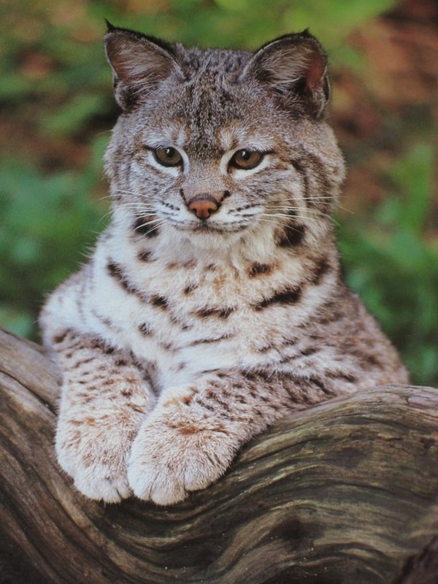
Если повстречаешь рысь,
Не успеешь крикнуть «Брысь»! –
Ведь лесные киски
Не едят из миски.

Slide 14
Спасибо
з а
в н и м а н и е

